Slide 1
Муниципальное бюджетное образовательное учреждение
«Детский сад №17 «Незнайка»
Портфолио
воспитателя
Автор:Садвакасова Т.А.
г .Ханты-Мансийск ,2020г.

Slide 2
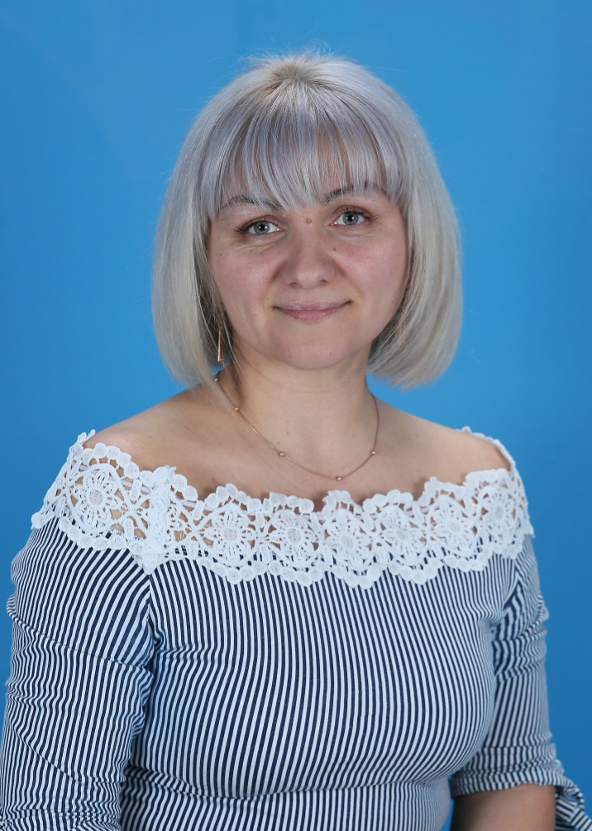
Общие сведения :
1.Садвакасова Татьяна Алексеевна,
воспитатель,
МБДОУ«Детский сад №17 «Незнайка»
2.Номинация «Портфолио педагога
дошкольного образовательного учреждения»
3.Педагогический стаж- 13 лет.

Slide 3
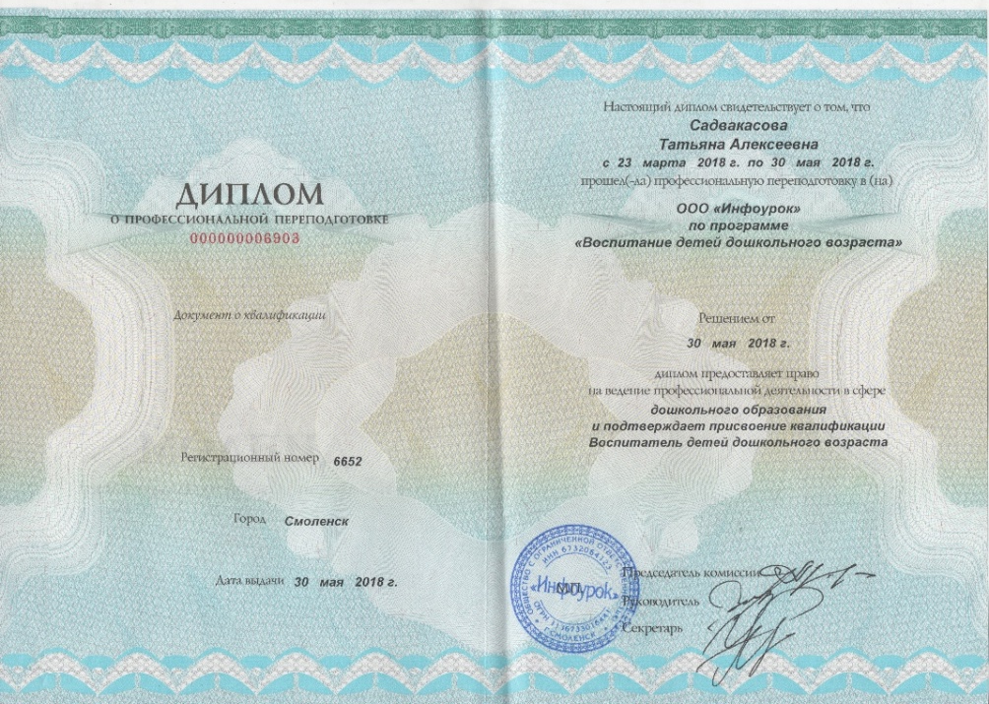
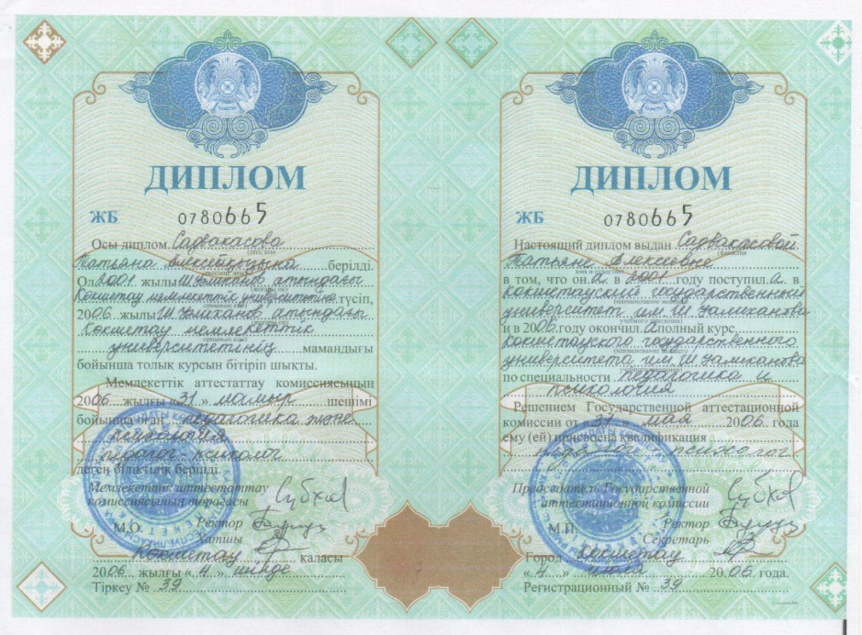
4. Дипломы об образовании:
Диплом «Кокшетауского
государственного университета
Им.Ш.Уалиханова»
Специальность: педагог-психолог
Диплом «ООО Инфоурок»
Специальность:воспитатель
детей дошкольного возраста

Slide 4
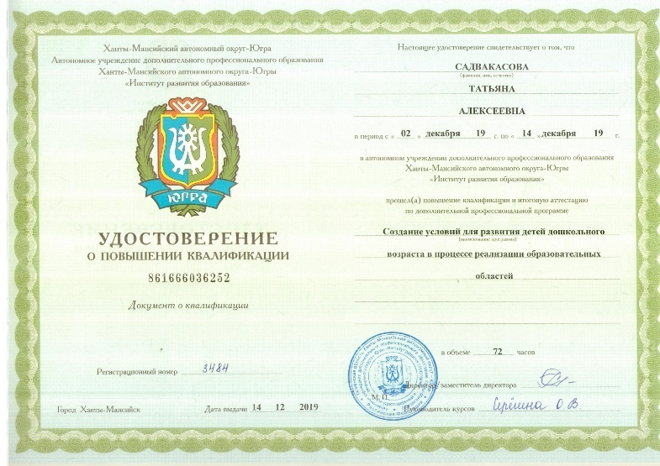
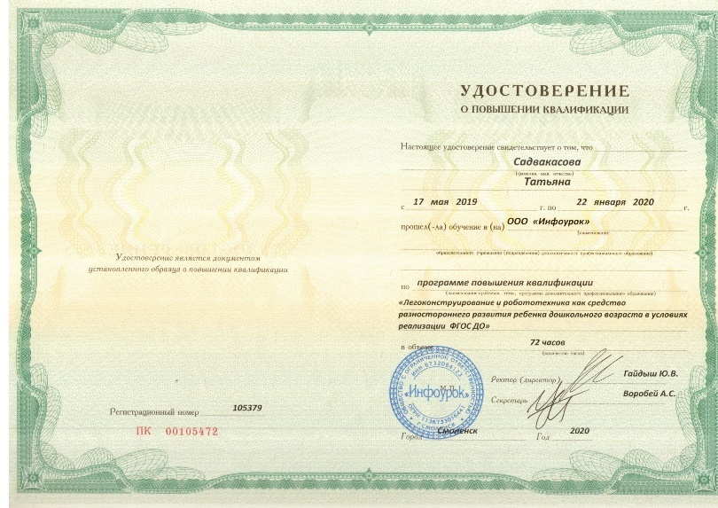
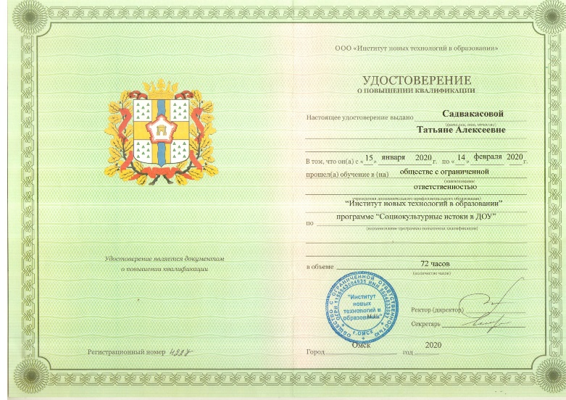
5.Сведения о прохождении курсов
повышения квалификации:
«Создание условий для развития детей
дошкольного возраста в процессе
реализации образовательых областей.»
«Легоконструирование и
робототехника ,как средство
разностороннего развития ребенка
дошкольного возраста
в условиях реализации ФГОС ДОУ»
«Социокультурные Истоки в ДОУ»

Slide 5
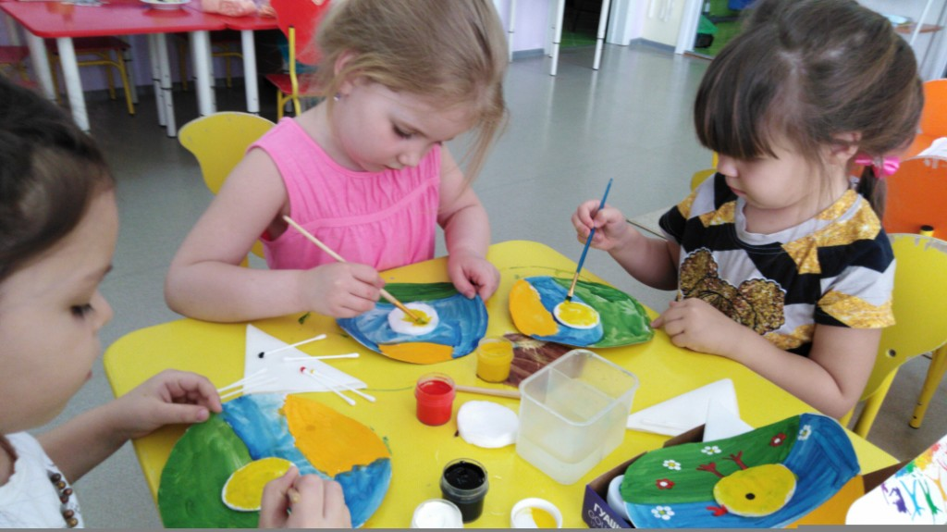
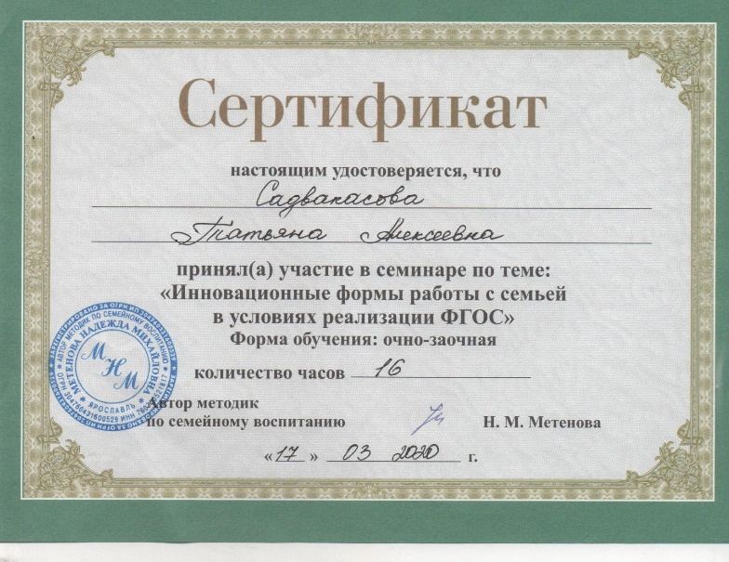
ООД с использованием
нетрадиционной техники рисования»
(средняя группа)
Курсы обучения:
«Нетрадиционные техники
рисования»
Семинар «Инновационные формы
работы с семьёй в условиях реализации
ФГОС»

Slide 6
Результаты педагогической
деятельности:
1.Документы подтверждающие достижения
педагогического работника:
За активное участие
в информационно-
коммуникативных
средствах информации,
повышения рейтинга ДОУ
Диплом за
участие в конкурсе
зимних фигур
«Сказочный герой»
Почетная грамота
департамента
образования
администрации
г.Ханты-Мансийска
Диплом за лучшую
Методическую
разработку
Лэпбука по ПДД

Slide 7
Победитель Всероссийской
Блиц –олимпиады:
«Формы работы с
семьёй в ДОУ»
Победитель
международного
фестиваля:
«Профи Педагог»
Победитель всероссийской
олимпиады для педагогов
«Дошкольное образование:
истоки и источники»

Slide 8
Диплом участника
региональной олимпиады:
«Развитие творческих
способностей детей»
Диплом победителя
регионального конкурса:
«Педагогика 21 века»
Диплом победителя
всероссийского конкурса
«Образовательный ресурс»

Slide 9
Победитель Республиканского
педагогического конкурса
«Новаторство и традиции»
Номинация: «Воспитательная
Деятельность»
Победитель
Всероссийского конкурса
«Свободное образование»
Победитель
республиканского
педагогического конкурса
«Новаторство и традиции»

Slide 10
Участник
Всероссийского конкурса
«Успешные практики
в образовании»
Победитель
Международного конкурса
«Лаборатория педагога»
3 место во
всероссийском конкурсе
« Педагогика и методика
дошкольного образования в
Рамках реализации ФГОС»

Slide 11
Финалист
международного конкурса
педагогического мастерства
«Педагог года 2020»
Победитель международного конкурса
«Лаборатория педагога»
номинации: «Предметно-развивающая среда в группе»,
«С Днем защиты детей любимые «Ягодки»

Slide 12
Участник городкого конкурса
открыток «Новогоднее чудо»
Всероссийский конкурс
педагогического мастерства
«Современный учитель 2019»

Slide 13
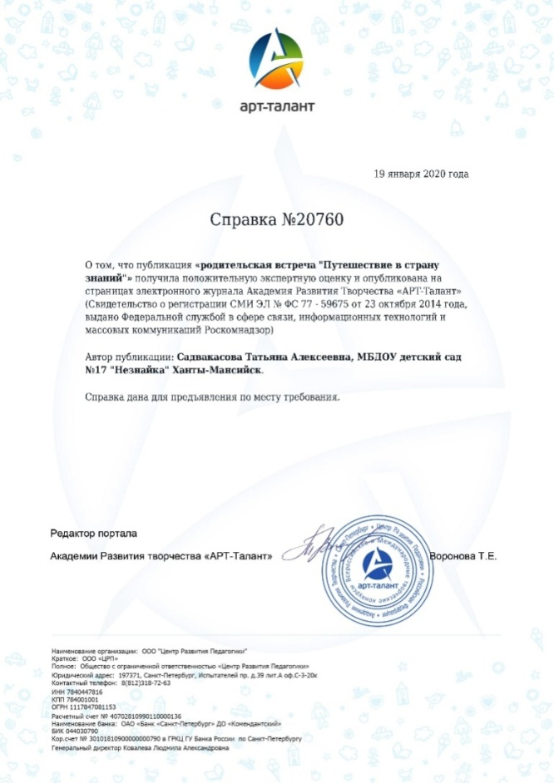
2.Транслирование в педагогических
коллективах опыта практических
результатов своей
профессиональной деятельности:
Свидетельство
о публикации
на страницах
образовательного СМИ

Slide 14
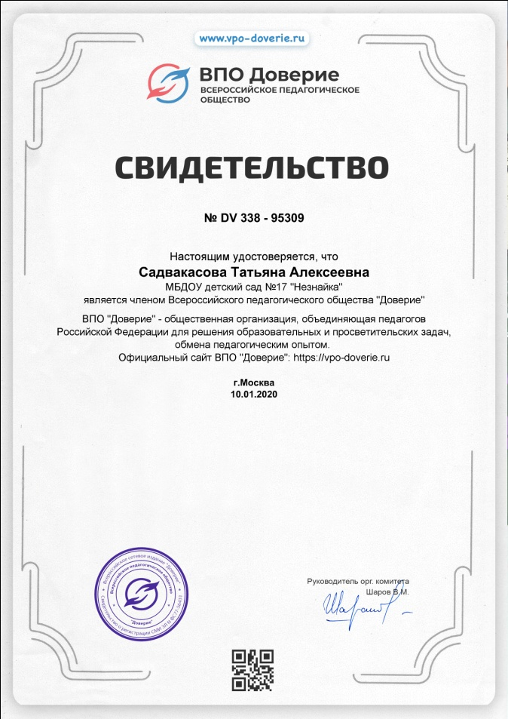
Благодарность за активное
участие в работе СМИ
«Портал Педагога»
Свидетельство
ВПО «Доверие»
обмен педагогическим
опытом
Благодарность проекта
«Инфоурок» в рамках
онлайн-библиотеки
методических разработок

Slide 15
Свидетельства о
публикации на сайте
Infourok.ru

Slide 16
Свидетельства о публикации на сайте Infourok.ru

Slide 17
3.Документы,подтверждающие результаты
обучающихся:
Победители регионального
Конкурса «Моя Югра»
Онлайн-олимпиады
«Дошколята-спортивные ребята»
Победители всероссийской
викторины«Время Знаний»
«Это время года весною зовем»
Участники международной
олимпиады «Безопасное
поведение»

Slide 18
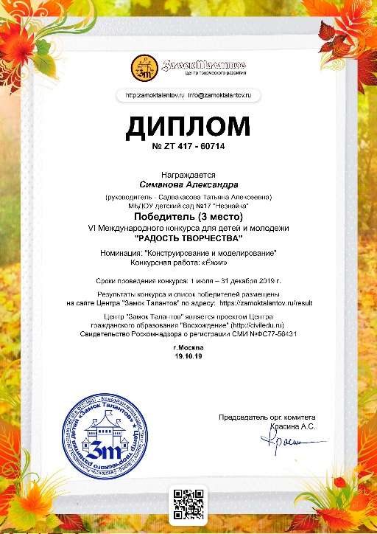
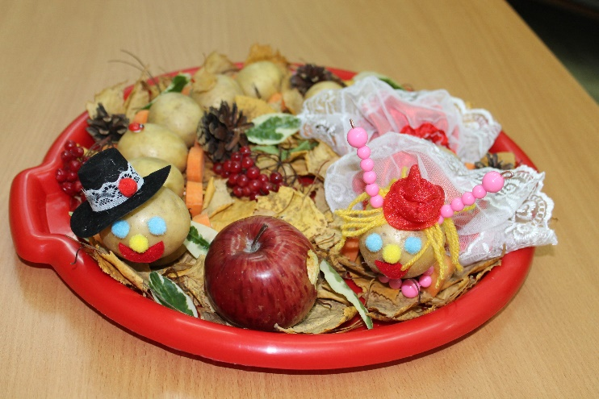
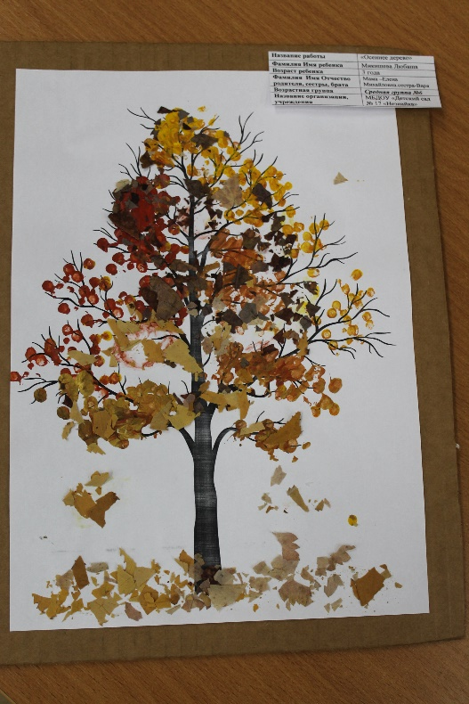
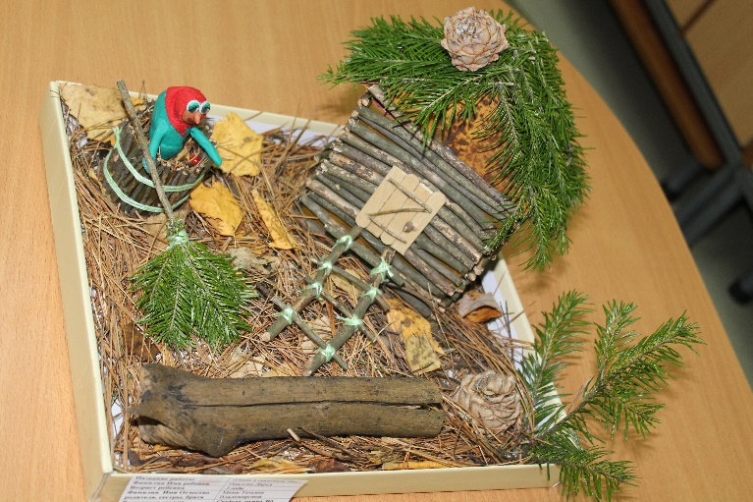
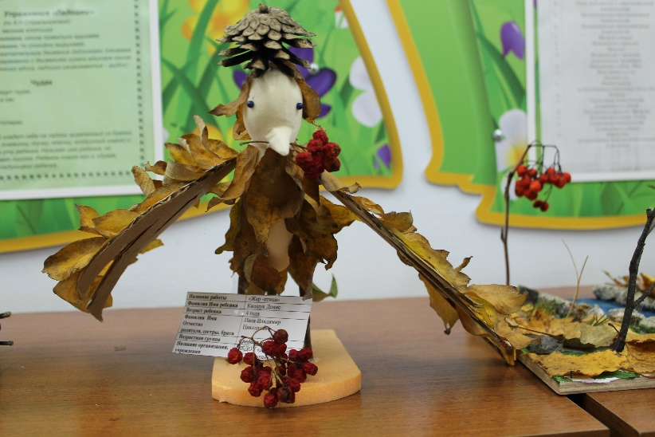
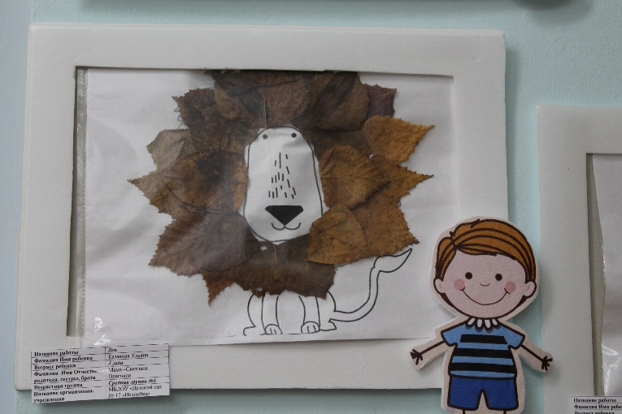
Победители международного конкурса
«Радость творчества»

Slide 19
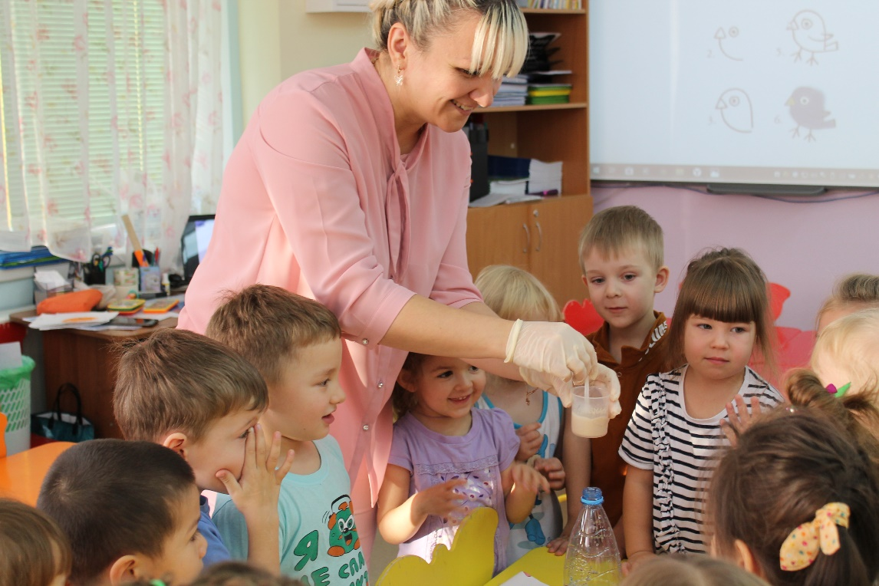
Победители международной олимпиады
«Клуб юных почемучек»

Slide 20
Участники городского конкурса новогодних открыток

Slide 21
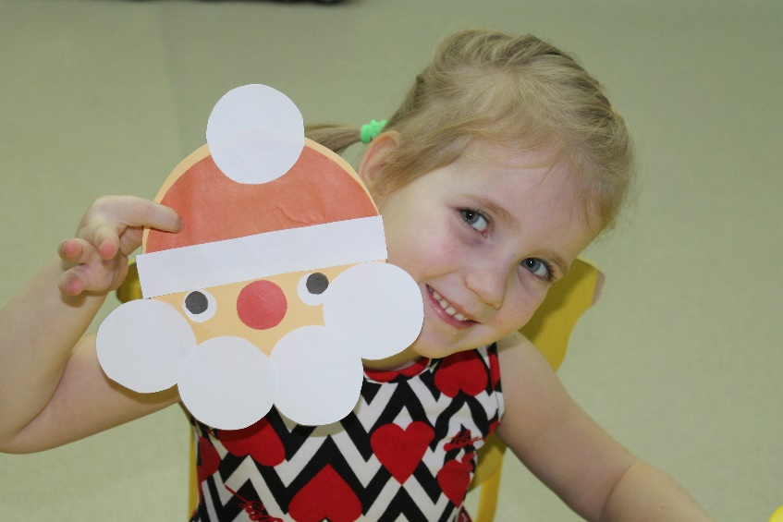
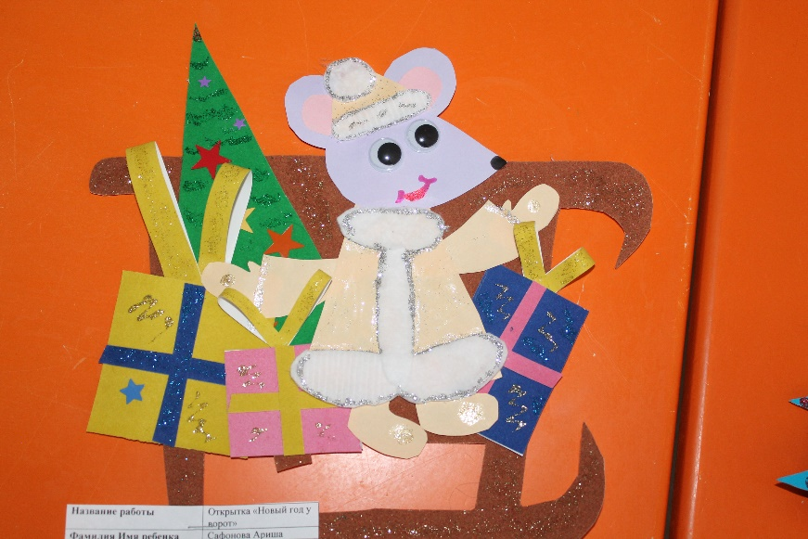
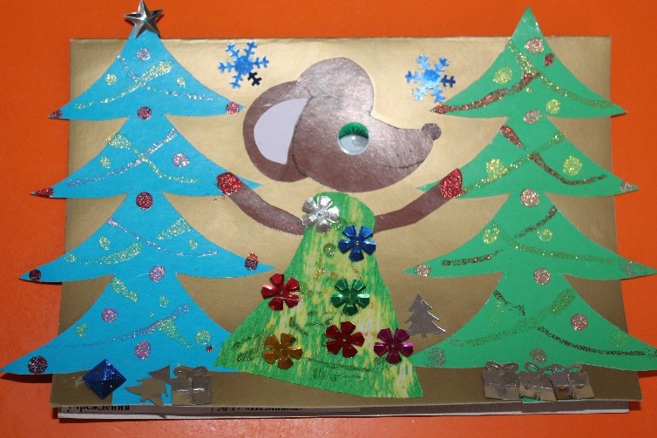
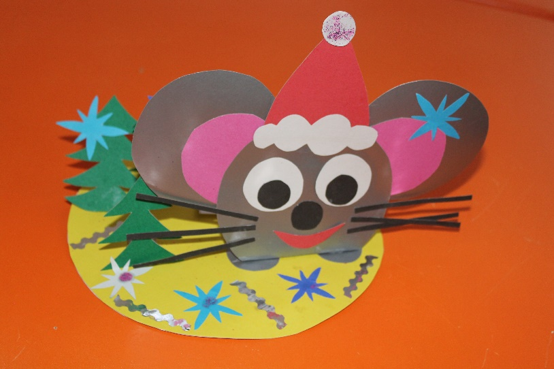

Slide 22
Победители регионального конкурса «Моя Югра»
Викторина «Животные Югры»
Победители международного конкурса «Лига Эрудитов»
Победители всероссийского конкурса
«Вопросита»
Олимпиада «Веселая ферма»

Slide 23
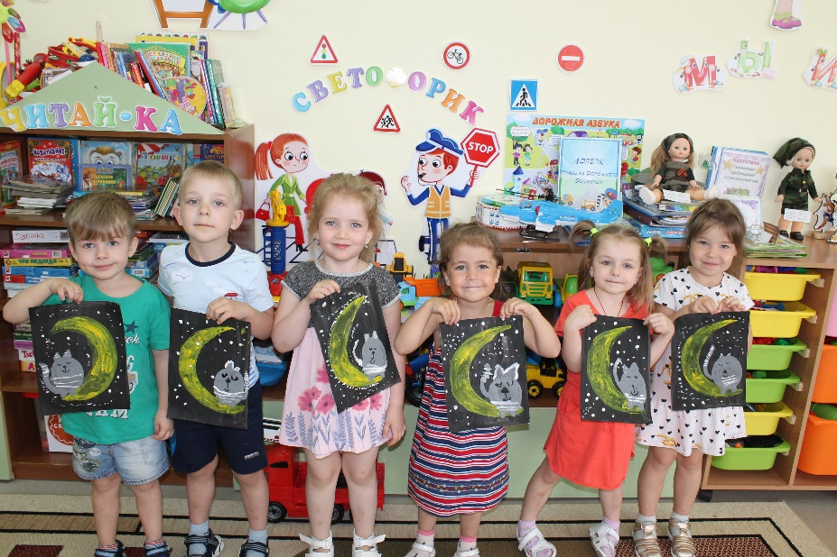
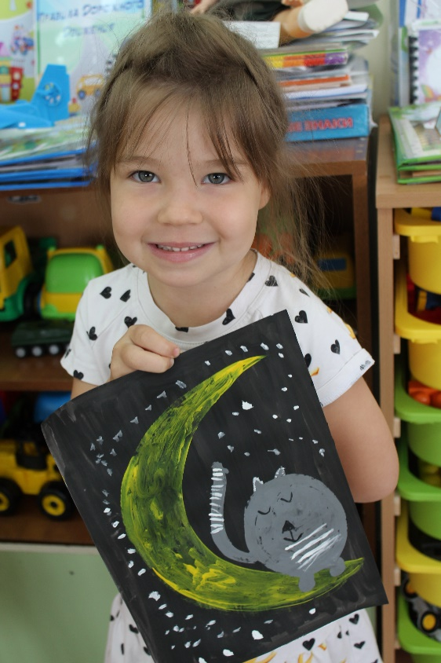
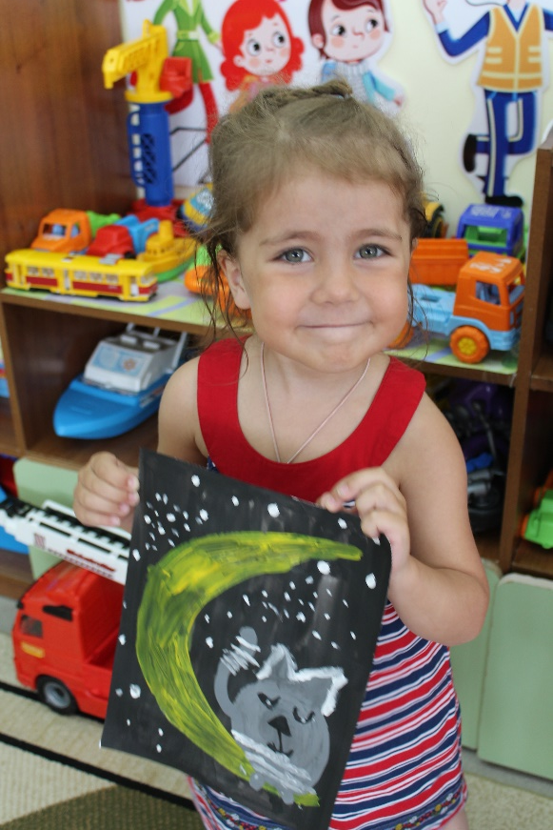
Победители международного конкурса «Умные и талантливые»

Slide 24
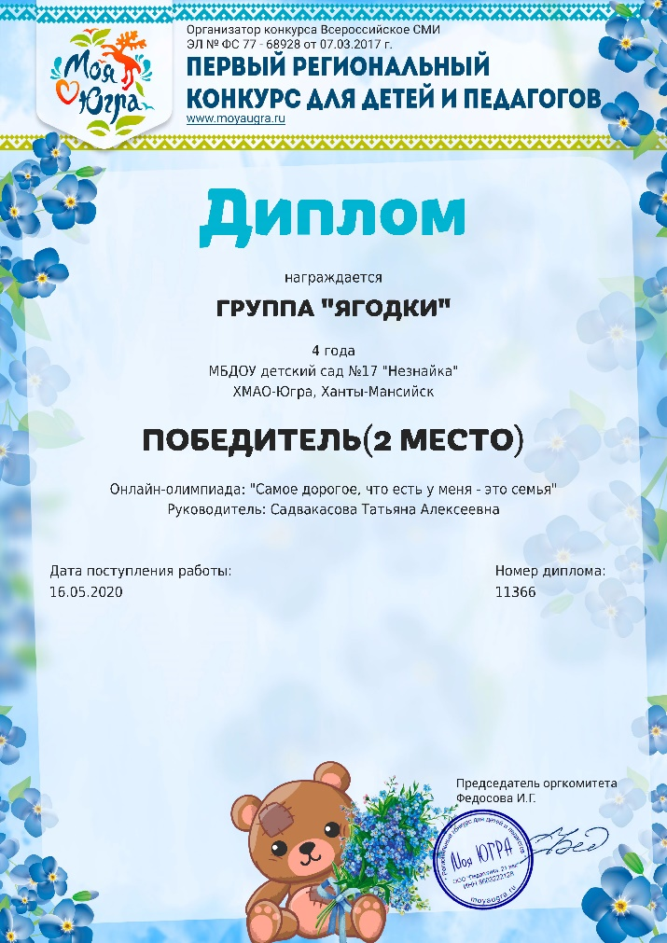
Победители международной
Олимпиады
«Любопытный Я»
Победители регионального конкурса
«Моя Югра»
«Самое дорогое что есть у меня –это семья»
Победители международной олимпиады по сказке
«Заюшкина избушка»

Slide 25
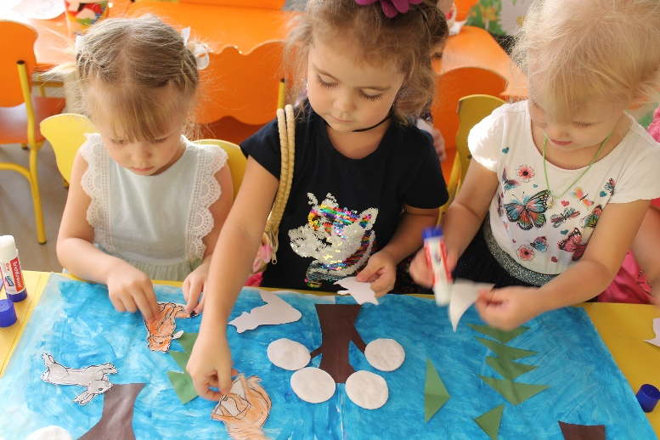
Участники всероссийского конкурса «Волшебница-зима»

Slide 26
Победители международного творческого конкурса поделок
«Hand-made»

Slide 27
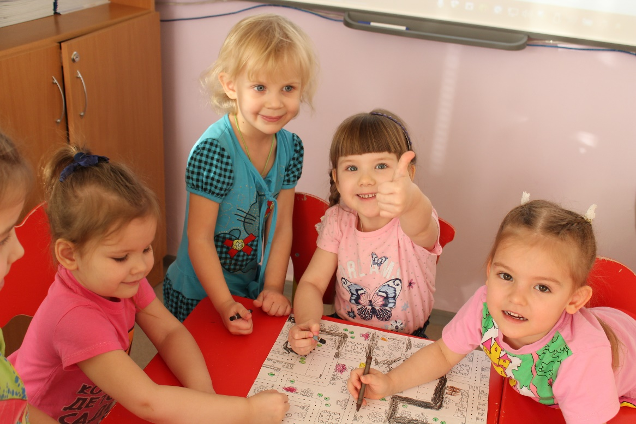

Slide 28
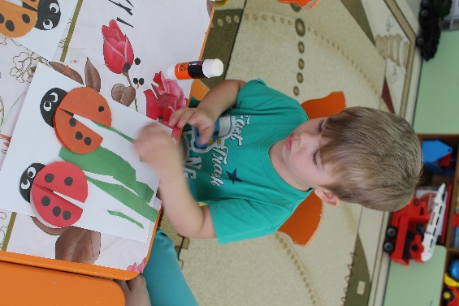
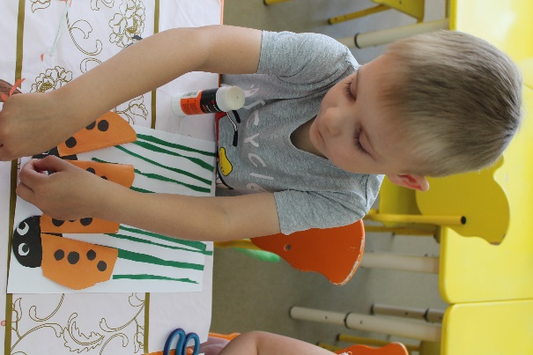
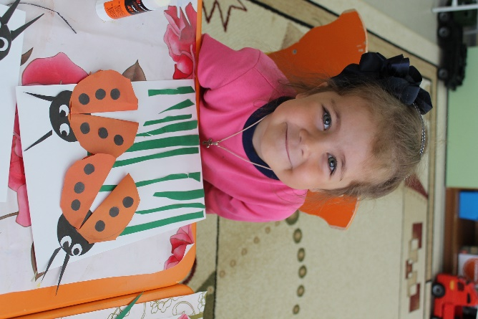
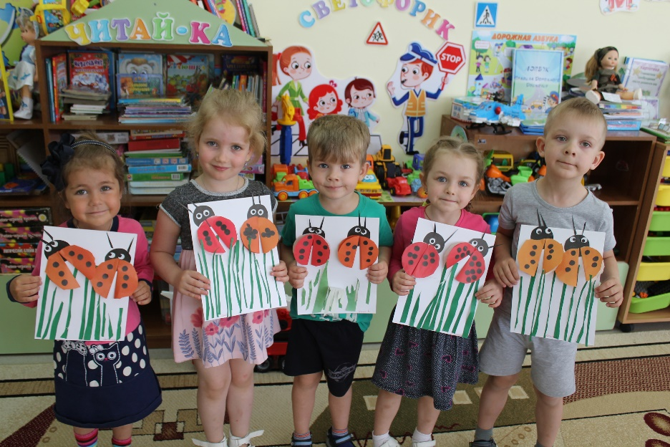
Победители международного конкурса
«Умные и талантливые»

Slide 29
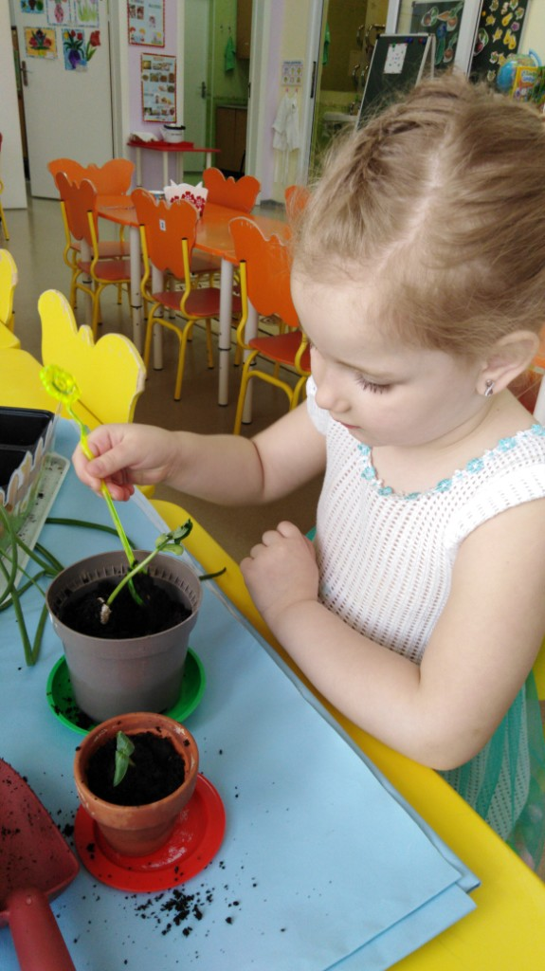
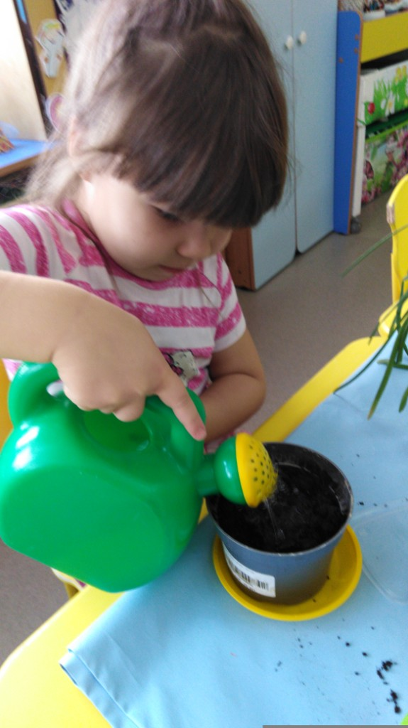
Победители регионального конкурса «Моя Югра»

Slide 30
Победитель всероссийского
конкурса
«Талантливые дети России»
Победители Всероссийского творческого конкурса
«Осенние краски»

Slide 31
Профсоюзная деятельность:

Slide 32
Спасибо за внимание!

